Slide 1
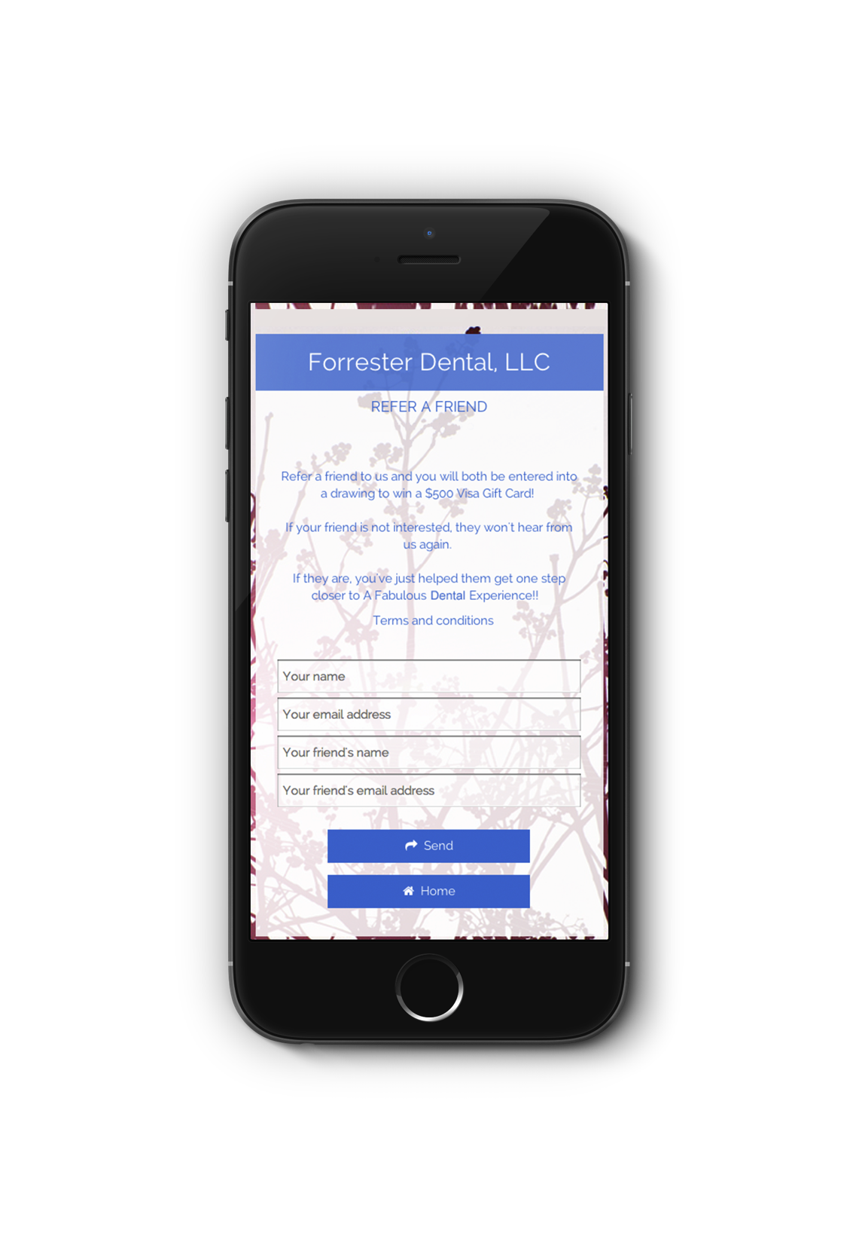
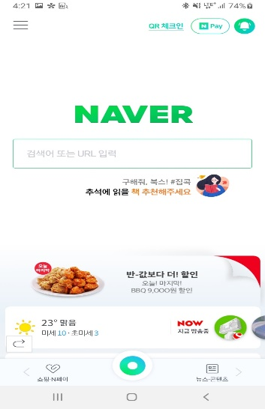
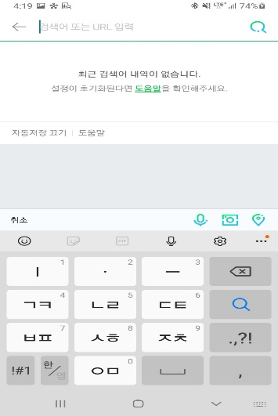
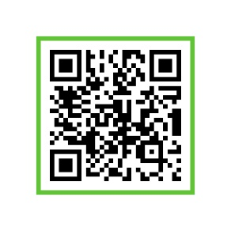
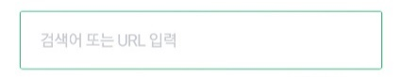

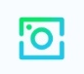
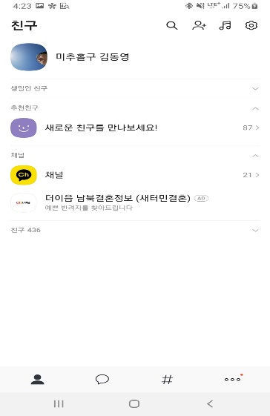
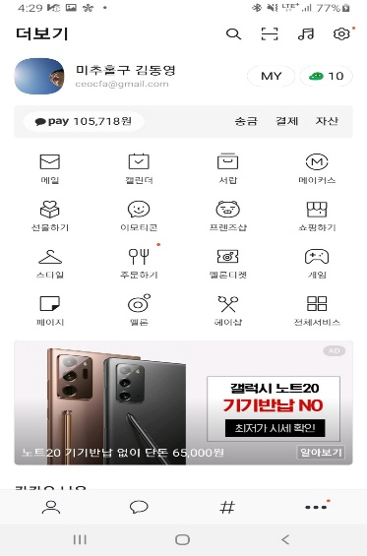

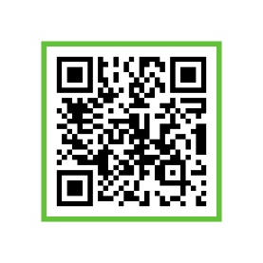
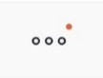
QR 코드 접속 방법
골목 속 주민들의 생각을 담다
미추홀구
주민참여예산
온라인 투표
2 0
네이버
사용시
2 1
1
2
투표기간
카카오톡
사용시
카메라
여기로
2020.10.8.(목)~10.19.(월)
2
1
미추홀구 기획예산실
문의 032)880-4824

Slide 2
주민참여예산 온라인 투표
건설 교통 분야(총30건)
투표기간 : 2020.10.8.(목)~10.19.(월)
누 가 : 16세 이상 미추홀구 주민 누구나
투표방식 : 모바일 QR코드 접속 <접속방법: 뒷면 참조>
대상사업 : 총37건
* 자세한 사업내용은 미추홀구 홈페이지 주민참여예산방을 참고해 주세요
연번 | 사업명 / 위치 | 연번 | 사업명 / 위치
1 | 철로변절개지 도로 보수공사 사업 (숭의1,3동) | 16 | 염전 공원 화장실(도화2,3동)
2 | 장천로6번길 일부 도로 재포장(숭의2동) | 17 | 쑥골고가교 주변 도로포장(도화2,3동)
3 | 등산로 컴프레셔 에어건 증설(숭의4동) | 18 | 동산로2번길 일부 도로포장(도화2,3동)
4 | 벤치설치 등(미니쉼터 조성)(숭의4동) | 19 | 미끄럼 방지 도로포장(도화2,3동)
5 | 재넘이공원 인도정비 및 농구장 수선 (용현1,4동) | 20 | 주안체육공원 담장 건강 계단 설치 (주안1동)
6 | 재넘이공원 내 공중화장실 설치 (용현1,4동) | 21 | 경사로 안전 손잡이 설치(주안4동)
7 | 급경사 도로 재설계(재포장)(용현14동) | 22 | 태양광 LED 도로명판 정비(주안4동)
8 | 독배로 402번길 주변 소골목 도로포장 (용현3동) | 23 | 걷고 싶은 거리 조성(주안5동)
9 | 언덕길 미끄럼방지 도로포장 및 계단, 손잡이 설치(용현3동) | 24 | 더월드스테이트아파트후문 주변 인도 설치(주안6동)
10 | 아름다운 가로길 조성 (가로등 신규 설치)(용현5동) | 25 | 남신목재 뒤 쉼터 조성(주안7동)
11 | sk아파트 산책 꽃길 조성사업(용현5동) | 26 | 신기시장4거리 횡단보도 LED설치 (주안7동)
12 | 용정근린 공원 입구 먼지 털이기 설치 (용현5동) | 27 | 도로포장(신라아파트~제물포여중) (주안8동)
13 | 현광1차~원흥아파트 보도블럭 정비 (학익1동) | 28 | 도란쉼터 환경개선 사업(관교동)
14 | 급경사 이면도로 포장공사(학익2동) | 29 | 승학어린이 공원 놀이시설 보강(관교동)
15 | 계단정비 및 도색사업(도화1동) | 30 | 반려동물 배변 처리물품 설치 (청소년제안)
기획홍보, 자치안전, 복지환경 및 도시재생 분야 등(총7건)
연번 | 사업명 | 내용 / 위치 | 예산액(천원)
1 | 숭의 철교 굴다리 내부 재정비 사업 | ○ 내부 타일 세척 등(숭의1,3동) | 1,500
2 | 주민을 위한 ‘아나바다’ 공간 조성 | ○ 주기적인 ‘아나바다’공간 조성 및 홍보(학익1동) | 50,000
3 | 재활용 클린 분리수거함 설치 | ○ 재활용 분리수거 함 설치 등(학익2동) | 125,000
4 | 골목 소화기 설치 | ○ 화재의 초기 진압을 위한 골목 소화기 설치(주안7동) | 5,000
5 | 산신우물 주변 정비 | ○ 산신우물 주변 정비(문학동) | 5,000
6 | 청소년수련관 홍보(청소년제안) | ○ 대중교통 광고를 통해 청소년 수련관 홍보(청소년제안) | 13,000
7 | 금융, 나이스 미추! | ○ 청소년 대상 금융교육 실시(청소년제안) | 10,000

